Slide 1
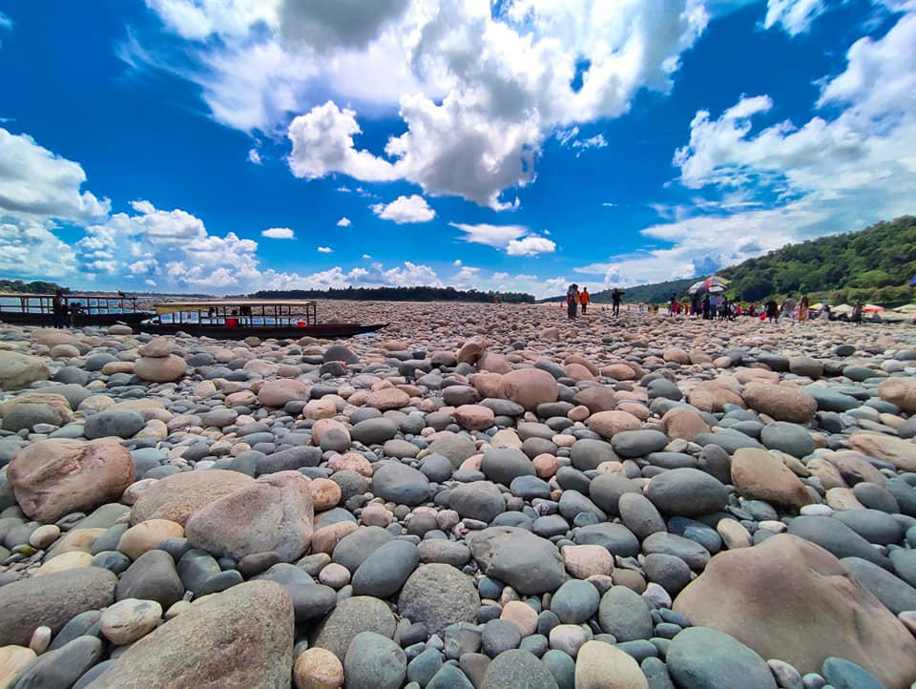
5
1
2
4
3
আজকের পাঠে সবাইকে স্বাগতম
মুহাম্মদ আবদুল্যাহ নয়ন,সহকারি শিক্ষক,থানারহাট সরকারি প্রাথমিক বিদ্যালয়,কোম্পানীগঞ্জ,নোয়াখালী

Slide 2
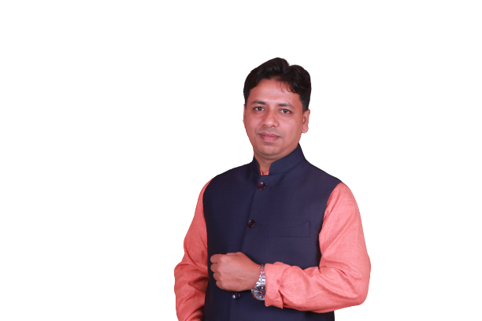
শিক্ষক পরিচিতি
মুহাম্মদ আবদুল্যাহ ( নয়ন)
সহকারি শিক্ষক
থানারহাট সরকারি প্রাথমিক বিদ্যালয়।
কোম্পানীগঞ্জ, নোয়াখালী।
মুহাম্মদ আবদুল্যাহ নয়ন,সহকারি শিক্ষক,থানারহাট সরকারি প্রাথমিক বিদ্যালয়,কোম্পানীগঞ্জ,নোয়াখালী

Slide 3
পাঠ পরিচিতি
শ্রেণিঃ পঞ্চম
বিষয়ঃ বাংলা
পাঠের শিরোনামঃ ফুটবল খেলোয়াড়
পাঠ্যাংশঃ আমাদের মেসে......পাব না তায়।
সময়ঃ ৪০ মিনিট
মুহাম্মদ আবদুল্যাহ নয়ন,সহকারি শিক্ষক,থানারহাট সরকারি প্রাথমিক বিদ্যালয়,কোম্পানীগঞ্জ,নোয়াখালী

Slide 4
আবেগ সৃষ্টি
এসো আমরা একটা ভিডিও দেখি
মুহাম্মদ আবদুল্যাহ নয়ন,সহকারি শিক্ষক,থানারহাট সরকারি প্রাথমিক বিদ্যালয়,কোম্পানীগঞ্জ,নোয়াখালী

Slide 5
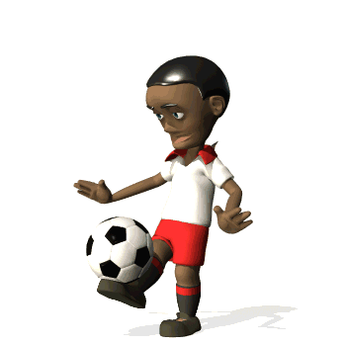
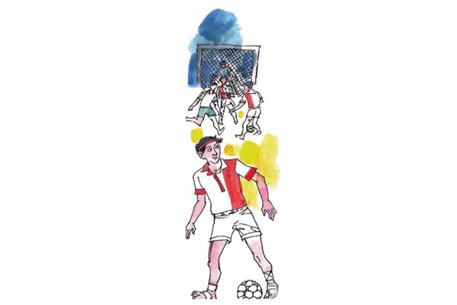
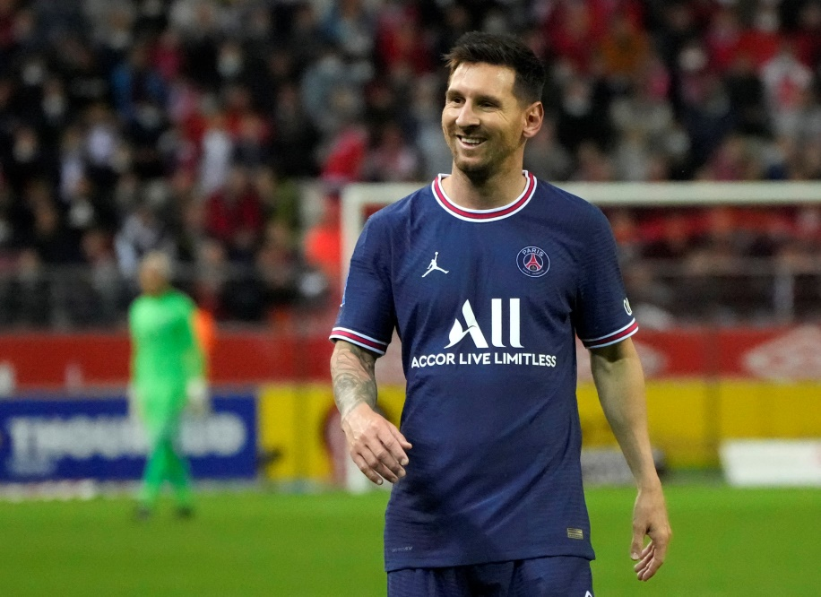
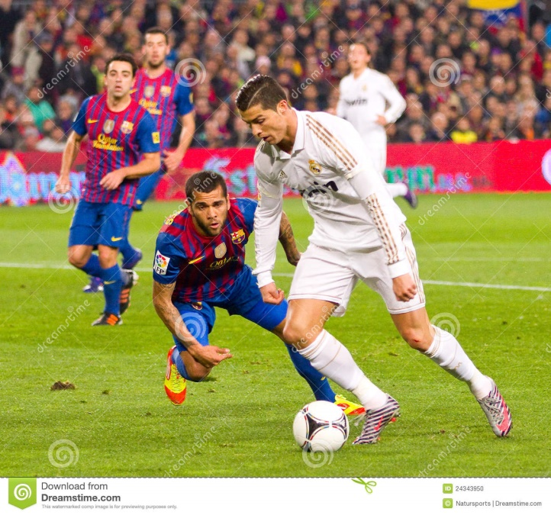
পাঠ ঘোষণা
এবার বল ছবিতে কি আছে?
তাহলে আমাদের আজকের পাঠ ফুটবল খেলোয়াড়
মুহাম্মদ আবদুল্যাহ নয়ন,সহকারি শিক্ষক,থানারহাট সরকারি প্রাথমিক বিদ্যালয়,কোম্পানীগঞ্জ,নোয়াখালী

Slide 6
শিখনফল
শোনাঃ ১.২.১ উচ্চারিত পঠিত বাক্য, কথা মনোযোগ সহকারে শুনবে।
২.১.২ কবিতা শুনে মুলভাব বুঝতে পারবে।
বলাঃ ১.৩.৩ শুদ্ধ উচ্চারণে প্রশ্ন করতে ও উত্তর দিতে পারবে।
২.২.২ কবিতার মুলভাব বলতে পারবে।
পড়াঃ ২.১.২ পাঠ্যবইয়ের কবিতা পড়ে মুলভাব বুঝতে পারবে।
৩.১.১ নিজের লেখা দরখাস্ত পড়তে পারবে।
লেখাঃ ১.৫.১ পাঠে ব্যবহৃত শব্দ দিয়ে নতুন নতুন বাক্য লিখতে পারবে।
মুহাম্মদ আবদুল্যাহ নয়ন,সহকারি শিক্ষক,থানারহাট সরকারি প্রাথমিক বিদ্যালয়,কোম্পানীগঞ্জ,নোয়াখালী

Slide 7
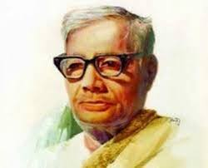
কবি পরিচিতি
জন্ম ১জানুয়ারি ১৯০৩
কাব্যগ্রন্থঃ নকশি কাথার মাঠ ও সুজন বাদিয়ার ঘাট
ছোটদের জন্যঃ ডালিম কুমার,হাসু ও একপয়সার বাশি,
পল্লী কবি নামে খ্যাত
মৃত্যুঃ ১৩মার্চ ১৯৭৬
এই মহান ব্যাক্তিটিকে তোমরা কি চিন?
জসিম উদ্দিন
মুহাম্মদ আবদুল্যাহ নয়ন,সহকারি শিক্ষক,থানারহাট সরকারি প্রাথমিক বিদ্যালয়,কোম্পানীগঞ্জ,নোয়াখালী

Slide 8
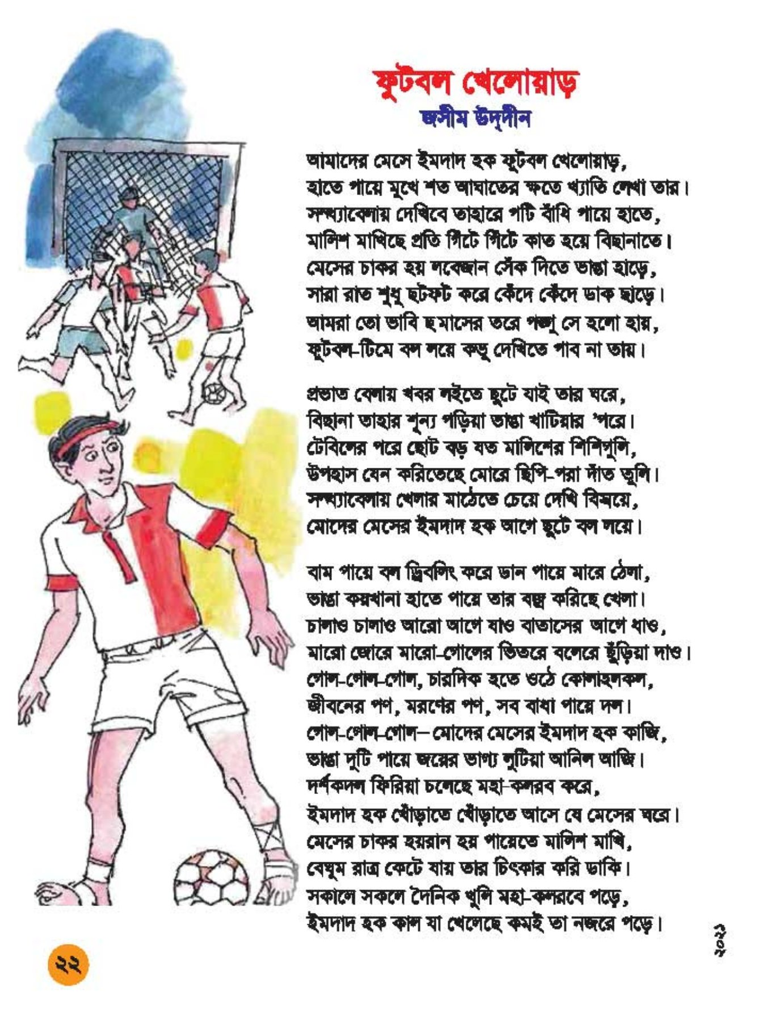
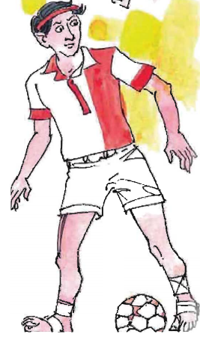
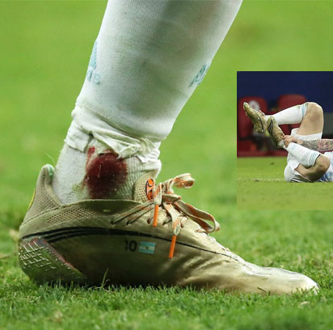
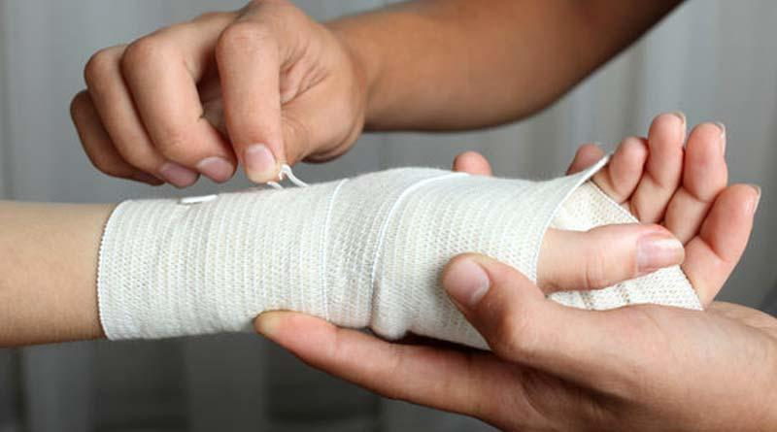
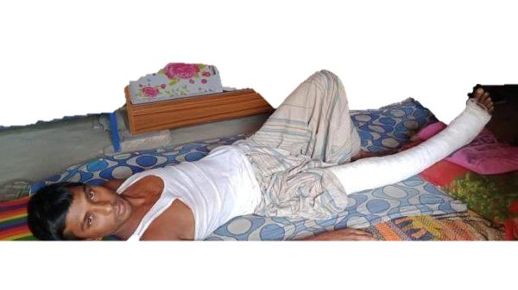
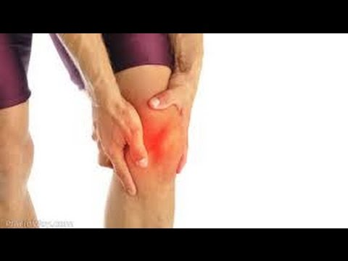
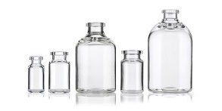
শিক্ষকের আবৃত্তি
মুহাম্মদ আবদুল্যাহ নয়ন,সহকারি শিক্ষক,থানারহাট সরকারি প্রাথমিক বিদ্যালয়,কোম্পানীগঞ্জ,নোয়াখালী

Slide 9
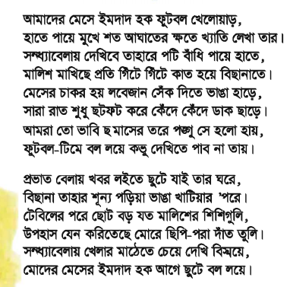
ফুটবল খেলোয়াড়
জসিম উদ্দিন
শিক্ষকের আদর্শ পাঠ
মুহাম্মদ আবদুল্যাহ নয়ন,সহকারি শিক্ষক,থানারহাট সরকারি প্রাথমিক বিদ্যালয়,কোম্পানীগঞ্জ,নোয়াখালী

Slide 10
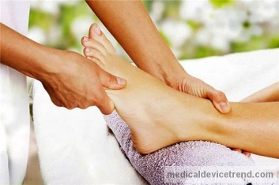
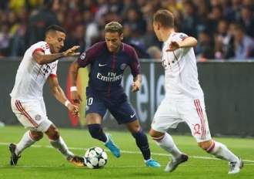
নতুন শব্দ ও বাক্য
ক্ষত
শরীরে আঘাত পাওয়া স্থান
ইয়াফা পা কেটে ক্ষত হয়ে গিয়েছে।
কাপড়ের লম্বা টুকরো দিয়ে শরীরের কোন স্থান বাঁধা
তানিয়ার হাতের ক্ষততে পটি লাগিয়ে দাও।
পটি
মালিশ
যে ওশুধ চেপে শরীরে দেওয়া হয়।
আমি আম্মার পায়ে মালিশ করে দিয়েছি।
ড্রিবলিং
নেইমার খুব ভালো ড্রিবলিং পাড়ে।
ফুটবল খেলার কৌশল
মুহাম্মদ আবদুল্যাহ নয়ন,সহকারি শিক্ষক,থানারহাট সরকারি প্রাথমিক বিদ্যালয়,কোম্পানীগঞ্জ,নোয়াখালী

Slide 11
যুক্তবর্ণ ভেঙ্গে লিখি
ক্ষত
ক্ষ
ক
ষ
ক্ষতি,ক্ষুদ্র
সন্ধ্যা
ন্ধ্যা
ন
ধ
য-ফলা
অন্ধ,বন্ধ
ড্রিবলিং
ড্রি
ড
র-ফলা
ড্রান্স,ড্রয়িং
মুহাম্মদ আবদুল্যাহ নয়ন,সহকারি শিক্ষক,থানারহাট সরকারি প্রাথমিক বিদ্যালয়,কোম্পানীগঞ্জ,নোয়াখালী

Slide 12
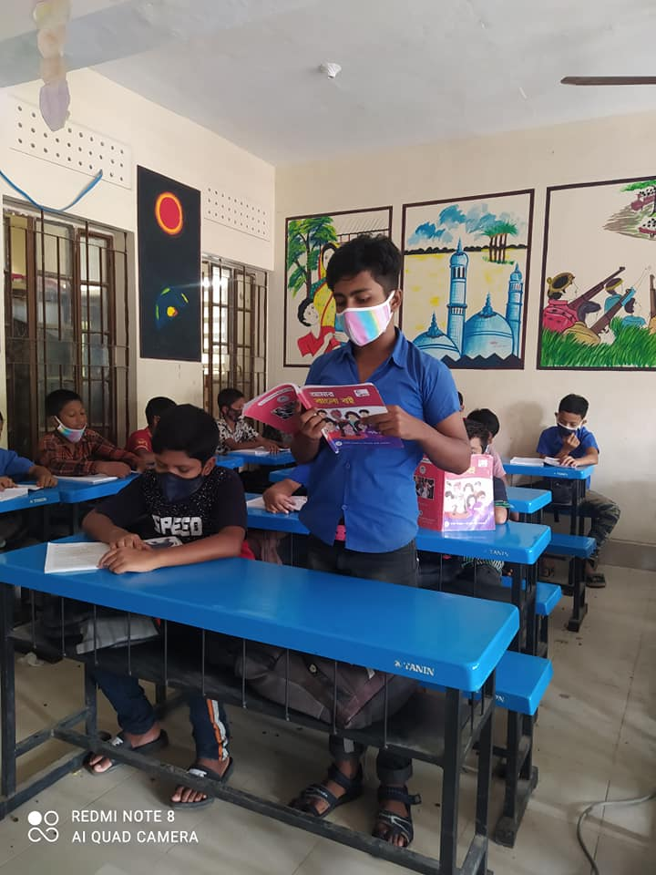
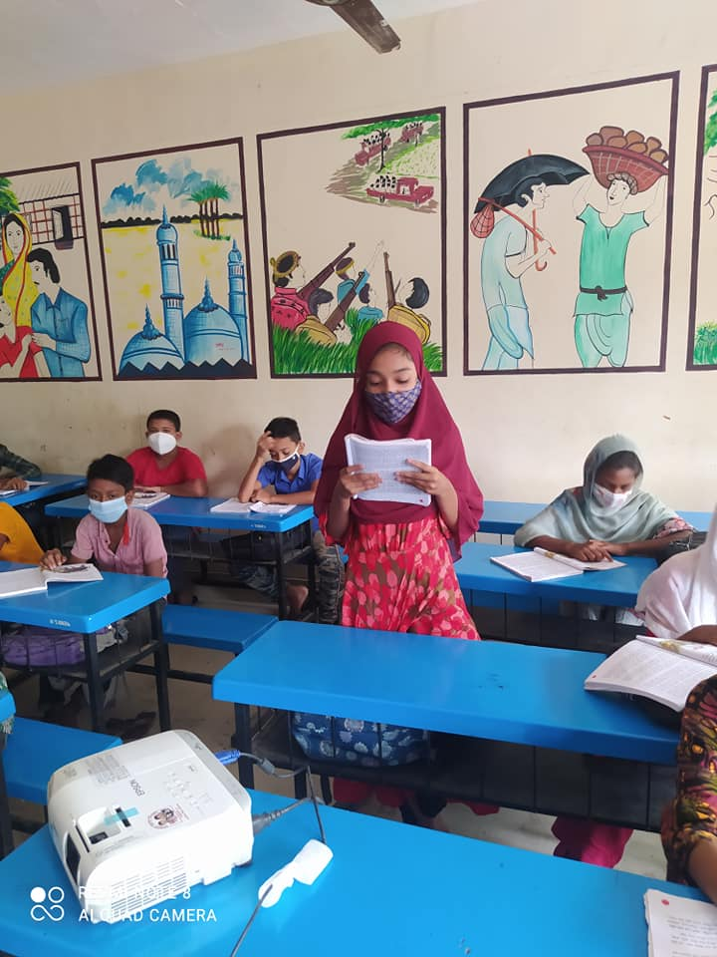
শিক্ষার্থীর পাঠ
আমাদের মেসে ইমদাদ হক ফুটবল খেলোয়াড়,
হাতে পায়ে মুখে শত আঘাতের ক্ষতে খ্যাতি লেখা তার।
সন্ধ্যাবেলায় দেখিবে তাহারে পটি বাঁধি পায়ে হাতে,
মালিশ মাখিছে প্রতি গিঁটে গিঁটে কাত হয়ে বিছানাতে।
মেসের চাকর হয় লবেজান সেঁক দিতে ভাঙা হাড়ে,
সারা রাত শুধু ছটফট করে কেঁদে কেঁদে ডাক ছাড়ে।
আমরা তো ভাবি ছমাসের তরে পঙু সে হল হায়
ফুটবল টিমে বল লয়ে কভু দেখিতে পাবো না তায়।
প্রভাত বেলায় খবর লইতে ছুটে যাই তার ঘরে,
বিছানা তাহার শূন্য পড়িয়া ভাঙা খাটিয়ার পরে।
টেবিলের পরে ছোট বড় যত মালিশের শিশিগুলি,
উপহাস যেন করিতেছে মোরে ছিপি-পরা দাঁত তুলি।
সন্ধ্যা বেলায় খেলার মাঠেতে চেয়ে দেখি বিষ্ময়ে
মোদের মেসের ইমদাদ হক আগে ছুটে বল লয়ে।
মুহাম্মদ আবদুল্যাহ নয়ন,সহকারি শিক্ষক,থানারহাট সরকারি প্রাথমিক বিদ্যালয়,কোম্পানীগঞ্জ,নোয়াখালী

Slide 13
দলীয় কাজ
রোনালদো
মেসি
সুয়ারেজ
নেইমার
কবিতা থেকে যুক্তবর্ণ খুঁজে বের করে প্রত্যেক দলে দুটি করে বাক্য লিখ।
মুহাম্মদ আবদুল্যাহ নয়ন,সহকারি শিক্ষক,থানারহাট সরকারি প্রাথমিক বিদ্যালয়,কোম্পানীগঞ্জ,নোয়াখালী

Slide 14
জোড়ায় কাজ
খালি জায়গায় শব্দ বসিয়ে বাক্য তৈরি
বজ্র, পটি, মালিশের, ক্ষত, মহাকলরব
ক) ইমদাদ হকের শরীরে অনেক আঘাতের .................................রয়েছে।
খ) সন্ধ্যা বেলায় পায়ে হাতে ............................................. বাঁধে সে।
গ) খেলায় জিতে দর্শকরা .............................. করে ফিরে যাচ্ছে।
ঘ) টেবিলের উপর .......................................... শিশিগুলো রাখা আছে।
ঙ ) ........................... পড়ার শব্দে শিশুটির ঘুম ভেঙ্গে গেল।
ক্ষত
পটি
মহাকলরব
মালিশের
বজ্র
মুহাম্মদ আবদুল্যাহ নয়ন,সহকারি শিক্ষক,থানারহাট সরকারি প্রাথমিক বিদ্যালয়,কোম্পানীগঞ্জ,নোয়াখালী

Slide 15
মূল্যায়ন
যে আগে বলতে পারবে হাত উঠাবে।
মেসের ফুটবল খেলোয়াড়ের নাম কী?
প্রভাত বেলায় ফুটবল খেলোয়াড় ইমদাদ হকের বিছানা শূন্য পড়ে আছে কেন?
টেবিলের ওপরে ছোট-বড় মালিশের শিশি কবিকে উপহাস করছে কেন?
কবিতায় ইমদাদ হকের খেলা ও দশর্কের আনন্দপূর্ণ নানান অভিমতের বর্ণনা দাও।
ইমদাদ হক কিভাবে প্রতি গিঁটে গিঁটে মালিশ মাখছে?
মুহাম্মদ আবদুল্যাহ নয়ন,সহকারি শিক্ষক,থানারহাট সরকারি প্রাথমিক বিদ্যালয়,কোম্পানীগঞ্জ,নোয়াখালী

Slide 16
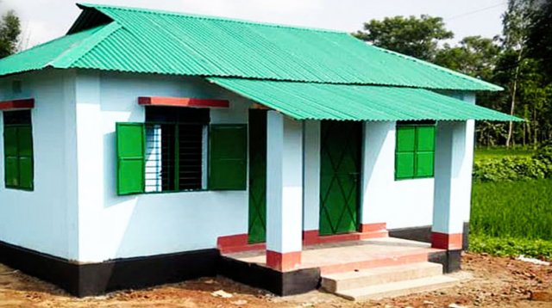
সৃজনশীল কাজ।
ফুটবল খেলা সম্পর্কে ১০০ বাক্যের একটি রচনা লিখে আনবে।
মুহাম্মদ আবদুল্যাহ নয়ন,সহকারি শিক্ষক,থানারহাট সরকারি প্রাথমিক বিদ্যালয়,কোম্পানীগঞ্জ,নোয়াখালী

Slide 17
সবাই মাস্ক পরে বিদ্যালয়ে আসবে। নিয়মিত হাত ধুবে, স্বাস্থ্য বিধি মেনে চলবে।
মুহাম্মদ আবদুল্যাহ নয়ন,সহকারি শিক্ষক,থানারহাট সরকারি প্রাথমিক বিদ্যালয়,কোম্পানীগঞ্জ,নোয়াখালী

Slide 18
আজকের পাঠে সক্রিয় অংশ গ্রহন করার জন্য সবাইকে ধন্যবাদ।
আল্লাহ হাফেজ।
মুহাম্মদ আবদুল্যাহ নয়ন,সহকারি শিক্ষক,থানারহাট সরকারি প্রাথমিক বিদ্যালয়,কোম্পানীগঞ্জ,নোয়াখালী

